Slide 1
9. MÉRLEGTÉTELEK ÉRTÉKELÉSE 2.
Dr. Laáb Ágnes
laab@finance.bme.hu
Notes:
Mérlegtételek értékelése: Készletek értékelési lehetőségei. Amortizációs politika, amortizációs módszerek.

Slide 2
MIRŐL LESZ MA SZÓ?
BERUHÁZÁSTÓL A SELEJTEZÉSIG – EGY ESZKÖZ ÉLETÚTJA – (BERUHÁZÁS, AKTIVÁLÁS, BRUTTÓ ÉRTÉK, ÉRTÉKSÖKKENÉS, AMORTIZÁCIÓ, NETTÓ ÉRTÉK, FELÚJÍTÁS, KARBANTARTÁS, SELEJTEZÉS)
2. EGYEDI ÉRTÉKELÉS: AMORTIZÁCIÓS LEHETŐSÉGEK (SZEMPONTOK AZ AMORTIZÁCIÓS POLITIKÁHOZ, AMORTIZÁCIÓS LEHETŐSÉGEK, TÁRSASÁGI ADÓTÖVÉNY KORLÁTOZÁSA)

Slide 3
1. BERUHÁZÁSTÓL A SELEJTEZÉSIG – EGY ESZKÖZ ÉLETÚTJA

Slide 4
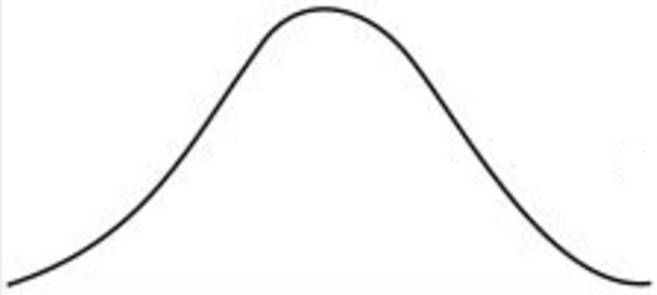
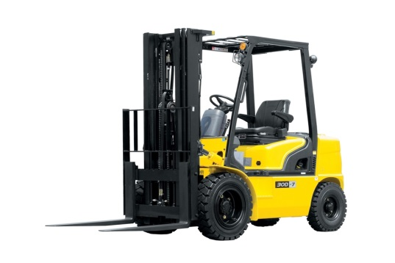
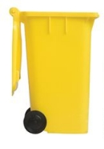
EGY TARTÓS ERŐFORRÁS ÉLETÚTJA
RÁAKTIVÁLÁS
BŐVÍTÉS,
KORSZERŰSÍTÉS,
ÁTALAKÍTÁS
FELÚJÍTÁS
AKTIVÁLÁS
ÚJ AMORTIZÁCIÓ
BERUHÁZÁS
AMORTIZÁCIÓ
BESZERZÉS, SAJÁT ELŐÁLLÍTÁS
ELINDÍTÁSA
ELADÁS,
KISELEJTEZÉS,
MEGSEMMÍSÍTÉS
KARBANTARTÁS

Slide 5
BERUHÁZÁS
19. BERUHÁZÁS
T K
7250 (2) 725
435
290
690
1000
60
TE: 9000
A TÁRGYI ESZKÖZ
BESZERZÉSE,
LÉTESÍTÉSE,
SAJÁT VÁLLALKOZÁSBAN TÖRTÉNŐ ELŐÁLLÍTÁSA,
A BESZERZETT TÁRGYI ESZKÖZ ÜZEMBE HELYEZÉSE,
RENDELTETÉSSZERŰ HASZNÁLATBAVÉTELE ÉRDEKÉBEN AZ ÜZEMBE HELYEZÉSIG, A RENDELTETÉSSZERŰ HASZNÁLATBAVÉTELIG VÉGZETT TEVÉKENYSÉG.

Slide 6
AKTIVÁLÁS
A TÁRGYI ESZKÖZ RENDELTETÉSSZERŰ HASZNÁLATBA VÉTELE
BIZONYLATA: AKTIVÁLÁSI JEGYZŐKÖNY
19. BERUHÁZÁS
1. JÁRMŰVEK
T K
T K
7250 (2) 725
435
290
690
1000
60
TE: 0
AKTIVÁLÁS
(8) 9000 (8) 9000
Notes:
beruházás: a tárgyi eszköz beszerzése, létesítése, saját vállalkozásban történő előállítása, a beszerzett tárgyi eszköz üzembe helyezése, rendeltetésszerű használatbavétele érdekében az üzembe helyezésig, a rendeltetésszerű használatbavételig végzett tevékenység (szállítás, vámkezelés, közvetítés, alapozás, üzembe helyezés, továbbá mindaz a tevékenység, amely a tárgyi eszköz beszerzéséhez hozzákapcsolható, ideértve a tervezést, az előkészítést, a lebonyolítást, a hiteligénybevételt, a biztosítást is); beruházás a meglévő tárgyi eszköz bővítését, rendeltetésének megváltoztatását, átalakítását, élettartamának, teljesítőképességének közvetlen növelését eredményező tevékenység is, az előbbiekben felsorolt, e tevékenységhez hozzákapcsolható egyéb tevékenységekkel együtt;
felújítás: az elhasználódott tárgyi eszköz eredeti állaga (kapacitása, pontossága) helyreállítását szolgáló, időszakonként visszatérő olyan tevékenység, amely mindenképpen azzal jár, hogy az adott eszköz élettartama megnövekszik, eredeti műszaki állapota, teljesítőképessége megközelítően vagy teljesen visszaáll, az előállított termékek minősége vagy az adott eszköz használata jelentősen javul és így a felújítás pótlólagos ráfordításából a jövőben gazdasági előnyök származnak; felújítás a korszerűsítés is, ha az a korszerű technika alkalmazásával a tárgyi eszköz egyes részeinek az eredetitől eltérő megoldásával vagy kicserélésével a tárgyi eszköz üzembiztonságát, teljesítőképességét, használhatóságát vagy gazdaságosságát növeli; a tárgyi eszközt akkor kell felújítani, amikor a folyamatosan, rendszeresen elvégzett karbantartás mellett a tárgyi eszköz oly mértékben elhasználódott (szerkezeti elemei elöregedtek), amely elhasználódottság már a rendeltetésszerű használatot veszélyezteti; nem felújítás az elmaradt és felhalmozódó karbantartás egyidőben való elvégzése, függetlenül a költségek nagyságától;
karbantartás: a használatban lévő tárgyi eszköz folyamatos, zavartalan, biztonságos üzemeltetését szolgáló javítási, karbantartási tevékenység, ideértve a tervszerű megelőző karbantartást, a hosszabb időszakonként, de rendszeresen visszatérő nagyjavítást, és mindazon javítási, karbantartási tevékenységet, amelyet a rendeltetésszerű használat érdekében el kell végezni, amely a folyamatos elhasználódás rendszeres helyreállítását eredményezi;

Slide 7
BRUTTÓ ÉRTÉK
A RENDELTETÉSSZERŰEN HASZNÁLATBA VETT, ÜZEMBE HELYEZETT EGYEDI TÁRGYI ESZKÖZÖK ÉS IMMATERIÁLIS JAVAK BESZERZÉSI VAGY ELŐÁLLÍTÁSI KÖLTSÉGE

Slide 8
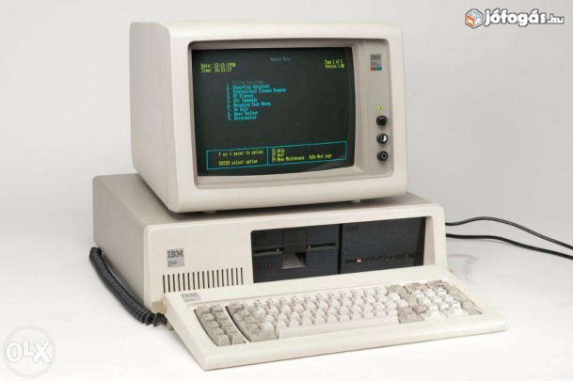
TÉNYLEGES ÉRTÉKCSÖKKENÉS
A TÁRGYI ESZKÖZÖK FIZIKAI ELHASZNÁLÓDÁSA,
PIACI AVULÁSA,
AZ IMMATERIÁLIS JAVAK ÉRTÉKÉNEK FOKOZATOS CSÖKKENÉSE.
FIZIKAI KOPÁS
PIACI KOPÁS

Slide 9
ÉRTÉKCSÖKKENÉSI LEÍRÁS
TERV SZERINTI 5. ÉRTÉKCSÖKKENÉSI LEÍRÁS
TERVEN FELÜLI 8. EGYÉB RÁFORDÍTÁSOK
(SELEJTEZÉS, LEÉRTÉKELÉS, LELTÁRHIÁNY)

Slide 10
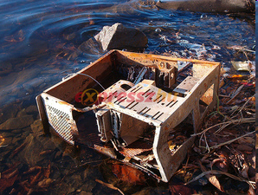
TERVEN FELÜLI ÉRTÉKCSÖKKENÉS: 1. A SELEJTEZÉS

Slide 11
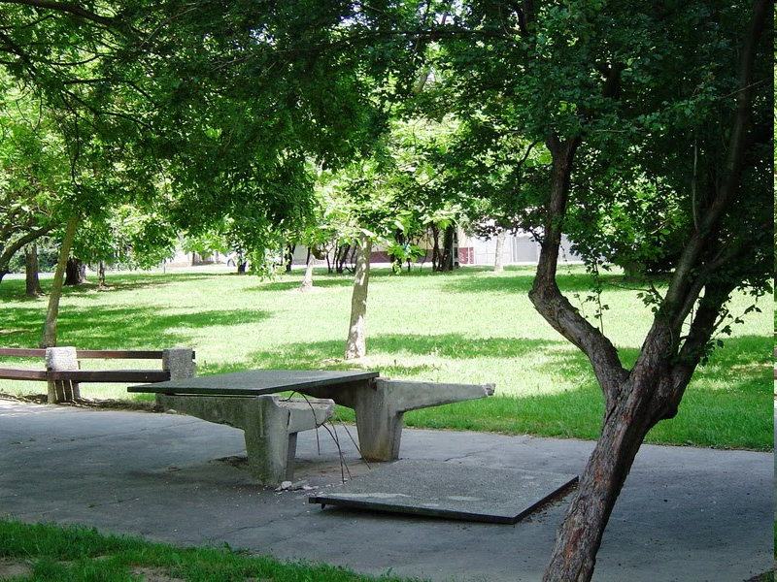
TERVEN FELÜLI ÉRTÉKCSÖKKENÉS: 2. A LEÉRTÉKELÉS

Slide 12
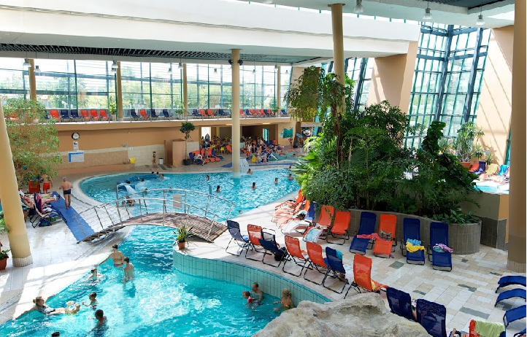
TERVEN FELÜLI ÉRTÉKCSÖKKENÉS: 3. A LELTÁRHIÁNY
2009-BEN FÉL ÉV ALATT 88 KERTI PIHENŐÁGY, ASZTALOK SZÉKEK TÜNTEK EL
Notes:
Elfogta a rendőrség azt az úszómestert, aki egy társával együtt több mint száz bútordarabot lopott el az elmúlt fél év alatt az esztergomi élményfürdőből. A pilisi város élményfürdőjében a napokban végeztettek el egy gyors leltárt a berendezési tárgyakról, mert felmerült a gyanú, hogy nyoma veszett egy-két kerti ágynak és asztalnak. A leltár meglepő eredménnyel zárult, kiderült, hogy május óta összesen 88 kerti pihenőágy, valamint több asztal tűnt el, a hozzájuk tartozó székekkel, így a hiány jócskán meghaladta a kétmillió forintot is. A nyomozók tudták, hogy a tetteseket házon belül kell keresni, és egy hét alatt ki is derült, hogy az egyik szlovák állampolgárságú úszómester lophatta el az eszközöket, egy volt kollégájával együtt. Általában hétvégén dolgoztak és egyszerre maximum 6 bútordarabot vittek magukkal, ennyi fért ugyanis az autóba. Az úszómester az elfogásakor beismerő vallomást tett, és a lopott holmi egy részét visszaszolgáltatta. A másik részről azt állította, hogy nincs nála, azokról a társa ,,gondoskodott".
2009. DEC. 05.
http://www.stop.hu/articles/article.php?id=573527

Slide 13
NETTÓ ÉRTÉK
A BEFEKTETETT ESZKÖZÖK BEKERÜLÉSI ÉRTÉKE (BRUTTÓ ÉRTÉK)
ÉS AZ ÉVEK SORÁN ELSZÁMOLT, FELHALMOZOTT ÉRTÉKCSÖKKENÉS KÜLÖNBSÉGE.

Slide 14
KÖNYVSZERINTI ÉRTÉK (TÁRGYI ESZKÖZÖK, IMMATERIÁLIS JAVAK):
+ BRUTTÓ ÉRTÉK
- TERVSZERINTI ÉRTÉKCSÖKKENÉS
- TERVEN FELÜLI ÉRTÉKCSÖKKENÉS
+ TERVEN FELÜLI ÉRTÉKCSÖKKENÉS VISSZAÍRÁSA
NETTÓ ÉRTÉK (MÉRLEGÉRTÉK)

Slide 15
MI A KÜLÖNBSÉG A BERUHÁZÁS (FELÚJÍTÁS) ÉS A KARBANTARTÁS KÖZÖTT?

Slide 16
EGY TARTÓS ERŐFORRÁS ÉLETÚTJA
RÁAKTIVÁLÁS
BŐVÍTÉS,
KORSZERŰSÍTÉS,
ÁTALAKÍTÁS
FELÚJÍTÁS
AKTIVÁLÁS
ÚJ AMORTIZÁCIÓ
BERUHÁZÁS
AMORTIZÁCIÓ
BESZERZÉS, SAJÁT ELŐÁLLÍTÁS
ELINDÍTÁSA
ELADÁS,
KISELEJTEZÉS,
MEGSEMMÍSÍTÉS
KARBANTARTÁS

Slide 17
A BERUHÁZÁS MINTÁJÁRA AKTIVÁLNI KELL
A BŐVÍTÉST,
A RENDELTETÉS MEGVÁLTOZTATÁSÁT ÉS AZ ÁTALAKÍTÁST
AZ ÉLETTARTAM VAGY A TELJESÍTŐKÉPESSÉG KÖZVETLEN NÖVELÉSÉT
A FELÚJÍTÁST

Slide 18
BŐVÍTÉS
IDE TARTOZIK MINDEN OLYAN TEVÉKENYSÉG, AMELLYEL AZ ESZKÖZNEK NÖVELIK AZ ALAPTERÜLETÉT, A KAPACITÁSÁT, A TELJESÍTŐKÉPESSÉGÉT.
PÉLDÁUL INGATLANNÁL EMELETRÁÉPÍTÉS, SZÁMÍTÓGÉPNÉL MEMÓRIABŐVÍTÉS STB.
• JELLEMZŐJE, HOGY AZ EREDETI TÁRGYI ESZKÖZ LÉNYEGÉT TEKINTVE VÁLTOZATLANUL HASZNÁLHATÓ, AZONBAN AZ ESZKÖZHÖZ KAPCSOLÓDÓAN ÚJ RÉSZEK JELENNEK MEG, AMELYEKKEL EGYSÉGES EGÉSZKÉNT (EGY ESZKÖZKÉNT JELENIK MEG A NYILVÁNTARTÁSBAN) MŰKÖDIK TOVÁBB A TÁRGYI ESZKÖZ.

Slide 19
RENDELTETÉS MEGVÁLTOZTATÁSA, ÁTALAKÍTÁS
• IDE TARTOZIK MINDEN OLYAN TEVÉKENYSÉG, AMELLYEL AZ ESZKÖZT MÁS TEVÉKENYSÉGEK VÉGZÉSÉRE TESZIK ALKALMASSÁ.
• JELLEMZŐJE, HOGY AZ ESZKÖZ MÉRETE, KAPACITÁSA NEM, CSAK A HASZNÁLATA VÁLTOZIK (PÉLDÁUL IRODÁBÓL TERMELŐEGYSÉG, ÜDÜLŐBŐL SZÁLLODA VAGY FORDÍTVA STB.)

Slide 20
AZ ÉLETTARTAM VAGY A TELJESÍTŐKÉPESSÉG KÖZVETLEN NÖVELÉSE
• IDE TARTOZIK MINDEN OLYAN TEVÉKENYSÉG, AMELLYEL AZ ESZKÖZ HASZNOS ÉLETTARTAMÁT, VAGY A TELJESÍTMÉNYÉT NÖVELIK OLY MÓDON, HOGY TÉNYLEGESEN NEM BŐVÍTIK AZ ESZKÖZT.
• JELLEMZŐJE, HOGY AZ ESZKÖZ EREDETI RÉSZEGYSÉGEINEK CSERÉJÉVEL, ÁTALAKÍTÁSÁVAL ÉRIK EL AZ ESZKÖZ ÉLETTARTAMÁNAK, TELJESÍTŐ-KÉPESSÉGÉNEK NÖVELÉSÉT.
• NEM IDŐSZAKONKÉNT VISSZATÉRŐ TEVÉKENYSÉG (ELLENKEZŐ ESETBEN KARBANTARTÁS LENNE).

Slide 21
A FELÚJÍTÁS JELLEMZŐI
AZ ADOTT ESZKÖZ ÉLETTARTAMA MEGNÖVEKSZIK. ENNEK HATÁSÁRA ÁLTALÁBAN A HASZNOS ÉLETTARTAM IS VÁLTOZIK.
AZ EREDETI MŰSZAKI ÁLLAPOTA, TELJESÍTŐKÉPESSÉGE MEGKÖZELÍTŐEN VAGY TELJESEN VISSZAÁLL.
AZ ELŐÁLLÍTOTT TERMÉKEK MINŐSÉGE VAGY AZ ADOTT ESZKÖZ HASZNÁLATA JELENTŐSEN JAVUL.
A FELÚJÍTÁS PÓTLÓLAGOS RÁFORDÍTÁSÁBÓL A JÖVŐBEN GAZDASÁGI ELŐNYÖK SZÁRMAZNAK. A FELÚJÍTÁS BEKERÜLÉSI ÉRTÉKE A JÖVŐBEN KÉPZŐDŐ EREDMÉNYBEN TÉRÜL MEG.
A KORSZERŰ TECHNIKA ALKALMAZÁSÁVAL A TÁRGYI ESZKÖZ EGYES RÉSZEINEK AZ EREDETITŐL ELTÉRŐ MEGOLDÁSÁVAL VAGY KICSERÉLÉSÉVEL A TÁRGYI ESZKÖZ ÜZEMBIZTONSÁGÁT, TELJESÍTŐKÉPESSÉGÉT, HASZNÁLHATÓSÁGÁT VAGY GAZDASÁGOSSÁGÁT NÖVELIK. EKKOR A RÉSZEGYSÉGEK CSERÉJÉVEL TECHNIKAILAG MAGASABB SZÍNVONALÚ ESZKÖZHÖZ JUT A TÁRSASÁG, MINT A FELÚJÍTÁS ELŐTTI ESZKÖZ VOLT.

Slide 22
KARBANTARTÁS
A HASZNÁLATBAN LÉVŐ TÁRGYI ESZKÖZ FOLYAMATOS, ZAVARTALAN, BIZTONSÁGOS ÜZEMELTETÉSÉT SZOLGÁLÓ JAVÍTÁSI, KARBANTARTÁSI TEVÉKENYSÉG.
A TERVSZERŰ MEGELŐZŐ KARBANTARTÁS (TMK),
A HOSSZABB IDŐSZAKONKÉNT, DE RENDSZERESEN VISSZATÉRŐ NAGYJAVÍTÁS,
ÉS MINDAZON JAVÍTÁSI, KARBANTARTÁSI TEVÉKENYSÉG, AMELYET A RENDELTETÉSSZERŰ HASZNÁLAT ÉRDEKÉBEN EL KELL VÉGEZNI, AMELY A FOLYAMATOS ELHASZNÁLÓDÁS RENDSZERES HELYREÁLLÍTÁSÁT EREDMÉNYEZI.
AZ ELMARADT ÉS FELHALMOZÓDÓ KARBANTARTÁS EGY IDŐBEN VALÓ ELVÉGZÉSE IS, FÜGGETLENÜL A FELMERÜLT KÖLTSÉGEK NAGYSÁGÁTÓL.
A KARBANTARTÁS KÖLTSÉGEI NEM AKTIVÁLHATÓAK, AZAZ NEM TERHELJÜK RÁ A TÁRGYI ESZKÖZÖKRE, HANEM AZT A TÁRGY ÉVI EREDMÉNY TERHÉRE SZÁMOLJUK EL.

Slide 23
PÉLDA: ÜZEMKÉPES HASZNÁLT AUTÓ BESZERZÉS ELSZÁMOLÁSA, HA
A BESZERZÉSI ÉRTÉKE: 200 EFT
A FELÚJÍTÁSA 2400 EFT-BA KERÜLT,
ÉS A TERVEZETT AMORTIZÁCIÓ 20%
BERUHÁZÁSKÉNT:
BEKERÜLÉSI ÉRTÉK: 200+2400 = 2600 + 520 ÁFA = 3120
ELSZÁMOLT AMORTIZÁCIÓ: 3120*20%= 624 EFT
NETTÓ ÉRTÉK: 3120-624= 2496 EFT
ÉVES EREDMÉNYBE BESZÁMÍT: -624 EFT
KARBANTARTÁSKÉNT:
BEKERÜLÉSI ÉRTÉK: 200+40 ÁFA = 240 EFT
KARBANTARTÁSI KÖLTSÉG: 2400 EFT
ELSZÁMOLT AMORTIZÁCIÓ: 240*20%= 48 EFT
NETTÓ ÉRTÉK: 240-48 = 192 EFT
ÉVES EREDMÉNYBE BESZÁMÍT: -2400-48=- 2448 EFT

Slide 24
BERUHÁZÁSKÉNT
1. JÁRMŰVEK
1. JÁRMŰVEK ÉCS
4. ELŐZETES ÁFA
4. BERUHÁZÁSI SZÁLLÍTÓ
T K
T K
T K
T K
ESZKÖZSZÁMLÁK
FORRÁSSZÁMLÁK
(3) 3120
NETTÓ ÉRTÉK:
2496
(4) 624
(1) 240
(2) 2880
1. BERUHÁZÁS
T K
4. SZÁLLÍTÓK
(1) 240
(3) 3120
T K
(2) 2880
5. KARBANTARTÁSI KÖLTSÉG
5. AMORTIZÁCIÓ
1. BESZERZÉS 200 +40 ÁFA
T K
T K
(4) 624
2. FELÚJÍTÁS 2400 + 480 ÁFA
3. AKTIVÁLÁS 3120
KÖLTSÉGSZÁMLÁK
4. AMORTIZÁCIÓ ELSZÁMOLÁS 624
NETTÓ ÉRTÉK = 2496
EREDMÉNYHATÁS = -624

Slide 25
KARBANTARTÁSKÉNT
1. JÁRMŰVEK
1. JÁRMŰVEK ÉCS
4. ELŐZETES ÁFA
4. BERUHÁZÁSI SZÁLLÍTÓ
T K
T K
T K
T K
ESZKÖZSZÁMLÁK
(2) 480
FORRÁSSZÁMLÁK
(3) 240
NETTÓ ÉRTÉK:
192
(4) 48
(1) 240
1. BERUHÁZÁS
T K
4. SZÁLLÍTÓK
(1) 240
(3) 240
T K
(2) 2880
5. KARBANTARTÁSI KÖLTSÉG
5. AMORTIZÁCIÓ
1. BESZERZÉS 200 +40 ÁFA
T K
T K
(4) 48
2. KARBANTARTÁS 2400 + 480 ÁFA
(2) 2400
3. AKTIVÁLÁS 240
KÖLTSÉGSZÁMLÁK
4. AMORTIZÁCIÓ ELSZÁMOLÁS 48
NETTÓ ÉRTÉK = 192
EREDMÉNYHATÁS = - 2448

Slide 26
2.
AMORTIZÁCIÓS MÓDSZEREK

Slide 27
A TERV SZERINTI ÉRTÉKCSÖKKENÉSNÉL ALKALMAZOTT MEGFONTOLÁSOK
A VÁRHATÓ HASZNÁLATI IDŐ
A VÁLLALKOZÁS “MILYENSÉGE”
VERSENYSZFÉRA (TERMELŐ /SZOLGÁLTATÓ)
KÖLTSÉGVETÉSI SZFÉRA
MAGA AZ ESZKÖZ VÁRHATÓ ÉLETTARTAMA
A KIHASZNÁLTSÁG (EGY- KÉTMŰSZAKOS ÜZEM, FOLYAMATOS GYÁRTÁS)
A HASZNÁLAT KÖRÜLMÉNYEI (ZÁRT TÉRBEN, SZABADON, MELEGÜZEMBEN, STB)
GAZDASÁGI/PIACI AVULÁS (KORSZERŰBB VÁLTOZAT MEGJELENÉSE)
A HASZNOS ÉLETTARTAM VÉGÉN VÁRHATÓ MARADVÁNYÉRTÉK
Notes:
Az egyes amortizációs módszerek alkalmazásához értelmeznünk kell a hasznos élettartam és a maradványérték fogalmát.
Hasznos élettartam: az az időszak, amely alatt az amortizálható eszközt a gazdálkodó a várható fizikai elhasználódás, erkölcsi avulás, az eszközök használatával kapcsolatos jogi és egyéb korlátozó tényezők figyelembevételével várhatóan használni fogja; vagy az a megtermelhető darabszám, teljesítmény figyelembevételével meghatározott időszak, amely alatt a gazdálkodó az előbbieket várhatóan elő tudja állítani.
Maradványérték: az üzembe helyezés időpontjában az eszköz meghatározott, a hasznos élettartam végén várhatóan realizálható értéke. Nulla lehet a maradványérték, ha annak értéke valószínűsíthetően nem jelentős.
A számviteli törvény úgy rendelkezik, hogy az immateriális javaknak és a tárgyi eszközöknek a hasznos élettartamuk végén várható maradványértékkel csökkentett beszerzési, illetve előállítási értékét azokra az évekre kell felosztani, amelyekben a vállalkozás azokat előreláthatóan használni fogja. (Azaz a tárgyi eszköz üzembe helyezése napjától, az állományból való kivezetése napjáig kell elszámolni az értékcsökkenési leírást.)
A maradványérték az az érték – maradva a fenti példánknál – amennyiért eladható a nyomdagép, ha fizikai, technológiai elhasználódása már oly mértékű, hogy a tulajdonos cég tevékenységéhez már nem használható tovább. Ez az érték az „ócskavasérték”, akkor az, de lehet akár nulla is, ha valószínűsíthető, hogy darabjaira szedve, alkatrészként sem adható el. Az az időtartam pedig, amely alatt a gép dolgozni fog a termelésben, az a hasznos élettartama. (Például, ha a cég várhatóan öt évig használja a gépet, úgy évenként a maradványértékkel csökkentett bekerülési érték 20 százaléka a számviteli amortizáció.) Mindkét kérdésben a vállalkozás tulajdonosainak, ügyvezetőjének kell döntenie, és nem a cég könyvelőjének!

Slide 28
ÉRTÉKCSÖKKENÉSI LEÍRÁS (AMORTIZÁCIÓ)
AZ ÉRTÉKCSÖKKENÉS ELSZÁMOLÁSA KÖLTSÉGKÉNT A MÉRLEG SZERINTI ESZKÖZÉRTÉK EGYIDEJŰ CSÖKKENÉSÉVEL, AMELY AZ IMMATERIÁLIS JAVAK ÉS A TÁRGYI ESZKÖZÖK HASZNOS ÉLETTARTAMÁNAK ÉS VÁRHATÓ MARADVÁNYÉRTÉKÉNEK FIGYELEMBEVÉTELÉVEL MEGTERVEZETT, MŰSZAKI-GAZDASÁGI SZEMPONTOKAT EGYARÁNT FIGYELEMBEVEVŐ SZÁMÍTÁS ALAPJÁN LEHETSÉGES.

Slide 29
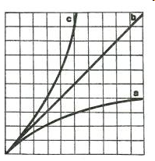
AMORTIZÁCIÓS LEHETŐSÉGEK
A) IDŐARÁNYOS LEÍRÁS:
BRUTTÓ ÉRTÉKBŐL KIINDULVA
NETTÓ ÉRTÉKBŐL KIINDULVA
ABSZOLÚT ÉRTÉK ALAPJÁN
Notes:
Abszolút összegű elszámolás – a módszer főbb sajátosságai:
Nem lehet matematikai képlettel leírni, a vállalkozás maga szabja meg az évenként elszámolandó értékcsökkenés összegét
Bérelt ingatlanon végzett beruházások, felújítások értékcsökkenése meghatározásánál javasolt alkalmazni, mert ezek amortizációját a bérleti időszak végéig célszerű elszámolni. Az elszámolás alapja változik, mert a nettó érték évről-évre kisebb.

Slide 30
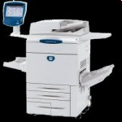
AMORTIZÁCIÓS LEHETŐSÉGEK
B) TELJESÍTMÉNY-ARÁNYOS LEÍRÁS

Slide 31
AMORTIZÁCIÓS LEHETŐSÉGEK
C) EGYÖSSZEGŰ LEÍRÁS:
HA AZ EGYEDI BEKERÜLÉSI ÉRTÉK < 100EFT-NÁL
Notes:
kisebb egyedi beszerzési, előállítási érték alatti vagyoni értékű jogok, szellemi termékek, tárgyi eszközök bekerülési értéke – a vállalkozó döntésétől függően – a használatba vételkor értékcsökkenési leírásként egy összegben elszámolható.
Ez az összeghatár jelenleg 100 ezer forint.

Slide 32
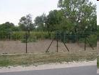
NEM SZÁMOLHATÓ EL TERV SZERINTI ÉRTÉKCSÖKKENÉS
A FÖLDTERÜLET, TELEK, AZ ERDŐ BEKERÜLÉSI ÉRTÉKE UTÁN
Notes:
BÁNYAMŰVELÉS, VESZÉLYES HULLADÉK TÁROLÁSA!!!

Slide 33
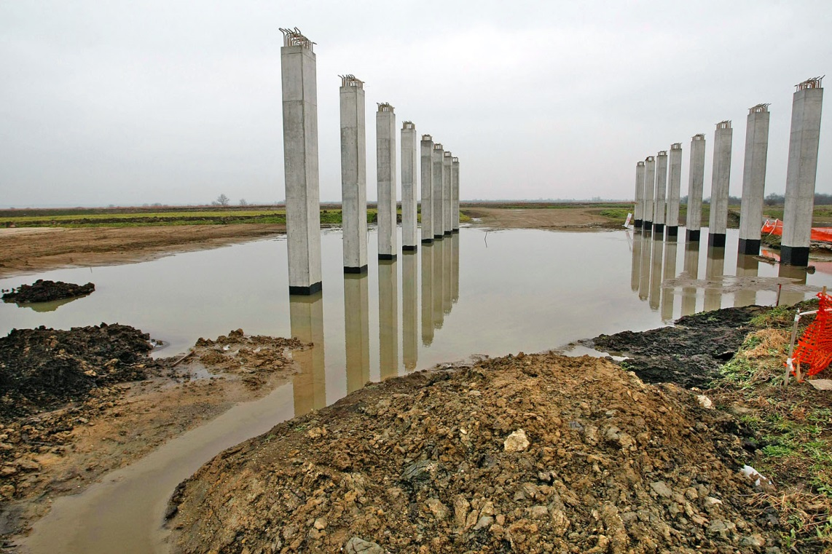
NEM SZÁMOLHATÓ EL TERV SZERINTI ÉRTÉKCSÖKKENÉS
AZ ÜZEMBE NEM HELYEZETT BERUHÁZÁS UTÁN

Slide 34
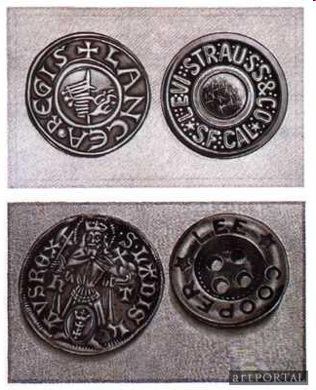
NEM SZÁMOLHATÓ EL TERV SZERINTI ÉRTÉKCSÖKKENÉS
A KÉPZŐMŰVÉSZETI ALKOTÁS, A RÉGÉSZETI LELET, KÉP- ÉS HANGARCHÍVUM, EGYÉB GYŰJTEMÉNY ÉS ESZKÖZ UTÁN.

Slide 35
AMORTIZÁCIÓS MÓDSZEREK
IDŐARÁNYOS LEÍRÁS
BRUTTÓ ÉRTÉK ALAPJÁN
LINEÁRIS:
ÁLLANDÓ KULCSOK SZERINT
DEGRESSZÍV:
CSÖKKENŐ KULCSOK SZERINT
ÉVEK SZÁMA ÖSSZEGE MÓDSZER
SZORZÓSZÁMOS MÓDSZER
PROGRESSZÍV:
NÖVEKVŐ KULCSOK SZERINT
ABSZOLUT ÖSSZEG ALAPJÁN
LINEÁRIS
DEGRESSZÍV
PROGRESSZÍV
NETTÓ ÉRTÉK ALAPJÁN
DEGRESSZÍV
TELJESÍTMÉNY-ARÁNYOS LEÍRÁS
BRUTTÓ ÉRTÉK ALAPJÁN
NETTÓ ÉRTÉK ALAPJÁN
EGYÖSSZEGŰ LEÍRÁS
KISÖSSZEGŰ LEIÍRÁS
HA AZ EGYEDI BEKERÜLÉSI ÉRTÉK < 100EFT
Notes:
A nagy értékű immateriális javak és tárgyi eszközök értékcsökkenési leírásához kapcsolódó döntések különösen fontosak, mert – nagyságrendjüknél fogva – évekig kihatással vannak az éves eredmény alakulására. A cégeknek az az eminens érdekük, hogy a leírás olyan mértékű és ütemű legyen, ahogy az eszköz tényleges fizikai kopása és gazdasági avulása bekövetkezik. Ugyanakkor – az összemérés elvét követve – az sem lényegtelen szempont, hogy azoknál az eszközöknél, ahol az eszköz értékcsökkenése belekerül az általa előállított termékek/szolgáltatások önköltségébe, jól tervezhető és kiszámítható legyen az árképzés szempontjából is, valamint kerüljön leírásra addig, amíg az előállítás tart.
A számviteli törvény nagy szabadságfokot biztosít a gazdálkodóknak abban, milyen amortizációs politikát folytatnak. A társasági adó törvény számos előírást tartalmaz, amelyekben meghatározza az elszámolható amortizáció adómenetes mértékét. A két törvény békésen megfér egymás mellett: a számviteli törvény megenged, az adótörvény korlátoz, ám ez korlátozástól függetlenül a vállalat szabadon dönthet arról, milyen amortizációs megoldást kíván választani, csupán viselnie kell e döntésének az esetleges adótöbblet-teherrel járó konzekvenciáit. 1996. évi LXXXI. törvény a társasági adóról és az osztalékadóról 1. számú melléklete
degresszív: kezdetben nagyobb, majd kisebb összeget írunk le,
progresszív: minden évre egyre nagyobb összeget írunk le,
lineáris: minden évben azonos értékű értékcsökkenést számolunk el,
teljesítményarányos: az értékcsökkenés összege függ a tárgyi eszköz összteljesítményétől, évenkénti elhasználódásától.

Slide 36
BRUTTÓ ÉRTÉK ALAPJÁN, 5 ÉV ALATT 1000EFT MARADVÁNYÉRTÉKKEL
Notes:
GÉPKOCSI 20% 5 ÉV
Lineáris leírás módszere bruttó érték alapján – a módszer főbb sajátosságai:
Az eszköz használati ideje alatt minden évben azonos összegű értékcsökkenés kerül elszámolásra.
A hosszabb élettartamú egyenletesen elhasználódó eszközök esetében alkalmazható célszerűen.
Nem veszi figyelembe az eszköz tényleges kopását, avulását.
A leírási kulcs megállapítása: 1 / a használati évek (hasznos élettartam).
A leírás éves összege: Leírási kulcs * Amortizálható összeg (korrigált bruttó érték)

Slide 37
BRUTTÓ ÉRTÉK ALAPJÁN
Notes:
Hátralévő évek száma/évek összege
Degresszív módszer bruttó érték alapján – a módszer főbb sajátosságai:
A degresszív módszer lényege, hogy az egymást követő időszakokban (a használati idő alatt) csökkenő összegű amortizáció kerül elszámolásra. A módszert akkor javasolt alkalmazni, ha az eszköz amortizációja az üzembe helyezés utáni néhány évben számottevően gyorsabb a későbbi évek amortizációjánál.
A degresszivitás mértékét meghatározhatjuk számtani sor, vagy mértani sor alkalmazásával. A számtani sor alkalmazásának eredménye a lineárisan csökkenő leírás (évek száma összege módszer), a mértani sorral pedig progresszíven csökkenő leírást lehet alkalmazni.
Évek száma összege módszer, ahol a leírás alapja a bruttó érték, illetve a maradványértékkel csökkentett bruttó érték – a módszer főbb sajátosságai:
A leírási kulcs évente változik
A használati idő fordított számsora / az évek számának az összege
Az éves értékcsökkenés megállapítása: Bruttó érték, illetve Korrigált bruttó érték * Leírási kulcs

Slide 38
BRUTTÓ ÉRTÉK ALAPJÁN
Notes:
Szorzószámos leírási módszer – a módszer főbb sajátosságai:
Lényegében lineáris leírás, de a leírási kulcsot, szorzószámok segítségével "eltéríti".
A szorzószámokat a vállalkozás maga határozza meg.
A szorzószámok az idő előrehaladásával, csökkennek.
A szorzószámok összege egyenlő a hasznos élettartam éveinek számával. Például, ha az eszköz hasznos élettartama 5 év, akkor a szorzószámok lehetnek 1,6; 1,2; 1; 0,8; 0,4; (=5)

Slide 39
BRUTTÓ ÉRTÉK ALAPJÁN
Notes:
Abszolút összegű elszámolás – a módszer főbb sajátosságai:
Nem lehet matematikai képlettel leírni, a vállalkozás maga szabja meg az évenként elszámolandó értékcsökkenés összegét
Bérelt ingatlanon végzett beruházások, felújítások értékcsökkenése meghatározásánál javasolt alkalmazni, mert ezek amortizációját a bérleti időszak végéig célszerű elszámolni. Az elszámolás alapja változik, mert a nettó érték évről-évre kisebb.

Slide 40
NETTÓ ÉRTÉK ALAPJÁN
Notes:
Lineáris leírás nettó érték alapján – a módszer főbb sajátosságai:
Az elszámolás alapja változik, mert a nettó érték évről-évre kisebb.
A leírási kulcs állandó.
A még le nem írt összeget az utolsó évben kell elszámolni.
A leírás megvalósítható a lineáris kulcs gyorsításával és a maradványértékes leírással: úgy állapítjuk meg a leírási kulcsot, hogy a hasznos élettartam végén, a maradványérték - egy várható eladási érték - legyen az eszköz nettó értéke.

Slide 41
NETTÓ ÉRTÉK ALAPJÁN
Notes:
a maradványértékes leírással: úgy állapítjuk meg a leírási kulcsot, hogy a hasznos élettartam végén, a maradványérték - egy várható eladási érték - legyen az eszköz nettó értéke.

Slide 42
TELJESÍTMÉNYARÁNYOS LEÍRÁSSAL
Notes:
Teljesítményarányos leírás – a módszer főbb sajátosságai:
Az évenkénti amortizáció elszámolása a tényleges igénybevétel arányában valósul meg.
Olyan eszközök esetében javasolt az alkalmazása, amelyeknek a teljesítménye pontosan mérhető, és várható nagysága előre becsülhető.
Leginkább gépek, járművek esetén alkalmazzák.

Slide 43
AZ ELSZÁMOLT AMORTIZÁCIÓ FELELJEN MEG A VALÓSÁGOS ÉRTÉKCSÖKKENÉSNEK
Notes:
Mit érdemes ebből megjegyezni?

Slide 44
ÖNÁLLÓ FELADAT (5 PONT) SAJÁT (VÁGYOTT) SZGK BEKERÜLÉSI ÉRTÉKE, MARADVÁNYÉRTÉKE ÉS AMORTIZÁCIÓJA

Slide 45
MIRŐL VOLT MA SZÓ?
A VÁSÁROLT ÉS SAJÁT REZSIS BERUHÁZÁSOK FELMERÜLT KÖLTSÉGEIT AZ 1. BERUHÁZÁS SZÁMLÁN GYŰJTJÜK AKTIVÁLÁSIG.
AZ ESZKÖZÖK BRUTTÓ ÉRTÉKÉT AZ ÉVENTE ELSZÁMOLT AMORTIZÁCIÓ CSÖKKENTI.
AZ AMORTIZÁCIÓ VÁLASZTOTT MÓDJÁT A SZÁMVITELI POLITIKA RÉSZÉT KÉPEZŐ AMORTIZÁCIÓS SZABÁLYZATBAN KELL ELŐÍRNI. A SZÁMVITELI TÖRVÉNY ÉS A TÁRSASÁGI ADÓ TÖRVÉNY SZERINT ELSZÁMOLT ÉRTÉKCSÖKKENÉS KÜLÖNBÖZETÉT ADÓALAPMÓDOSÍTÓ TÉTELKÉNT KELL FIGYELEMBE VENNI.

